Slide 1
7 АПРЕЛЯ –
ВСЕМИРНЫЙ ДЕНЬ ЗДОРОВЬЯ

Slide 2


Slide 3
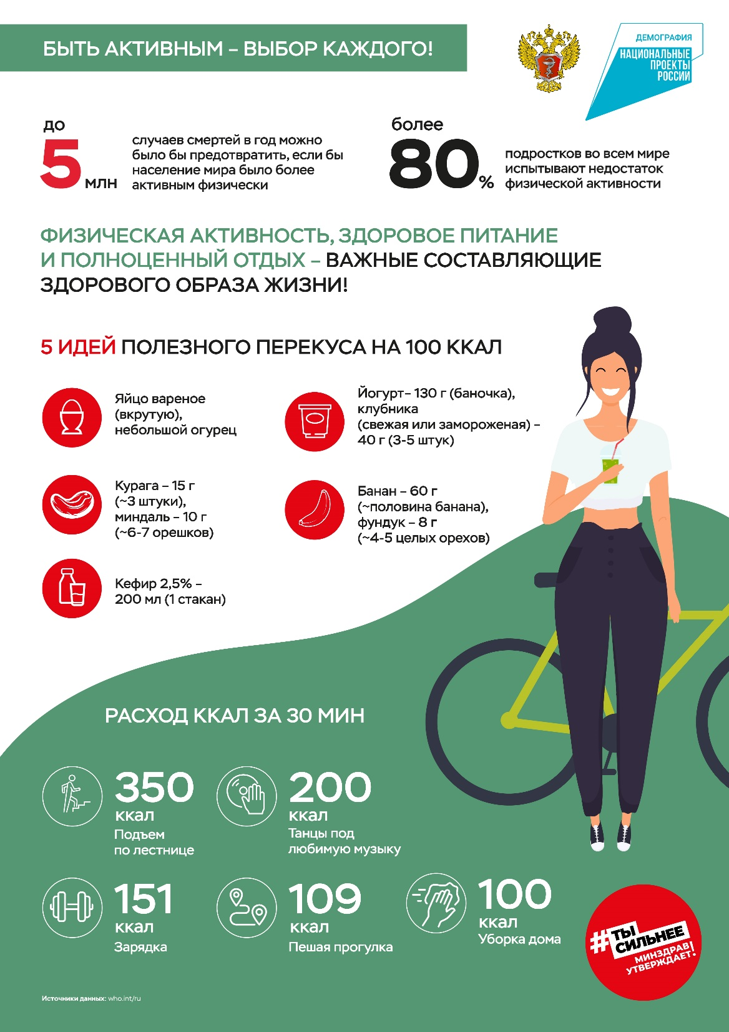

Slide 4
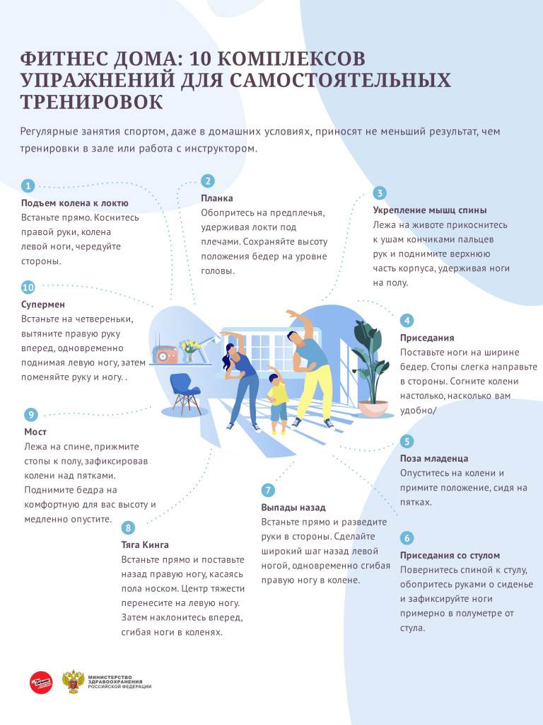

Slide 5
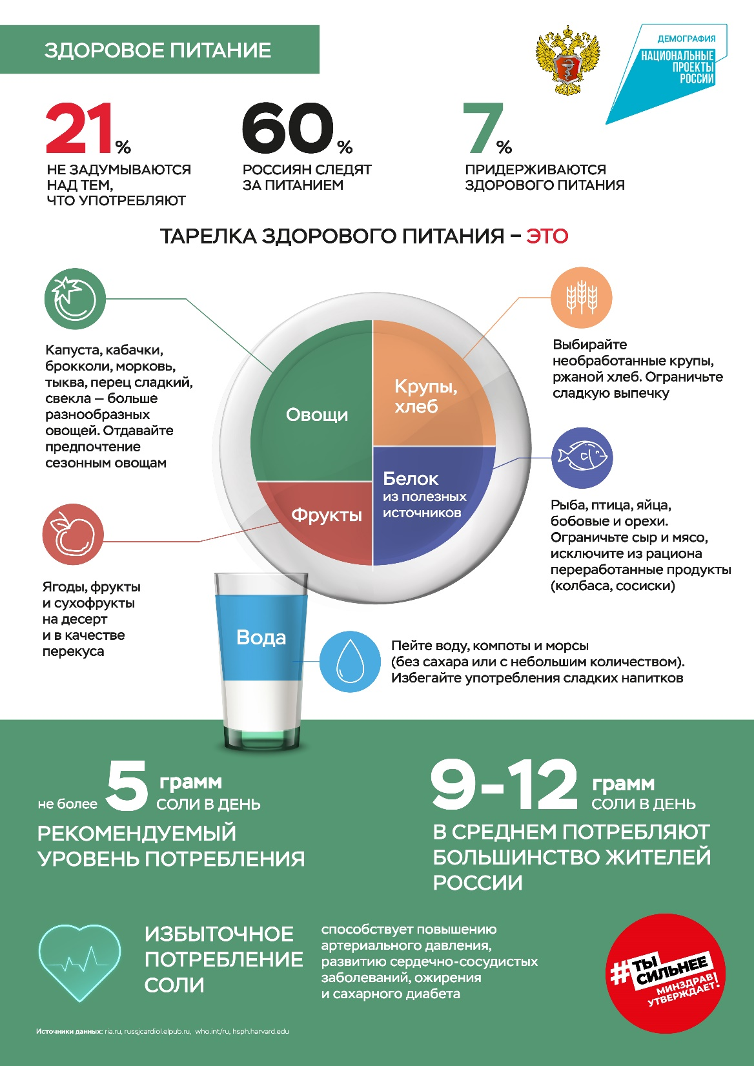

Slide 6


Slide 7
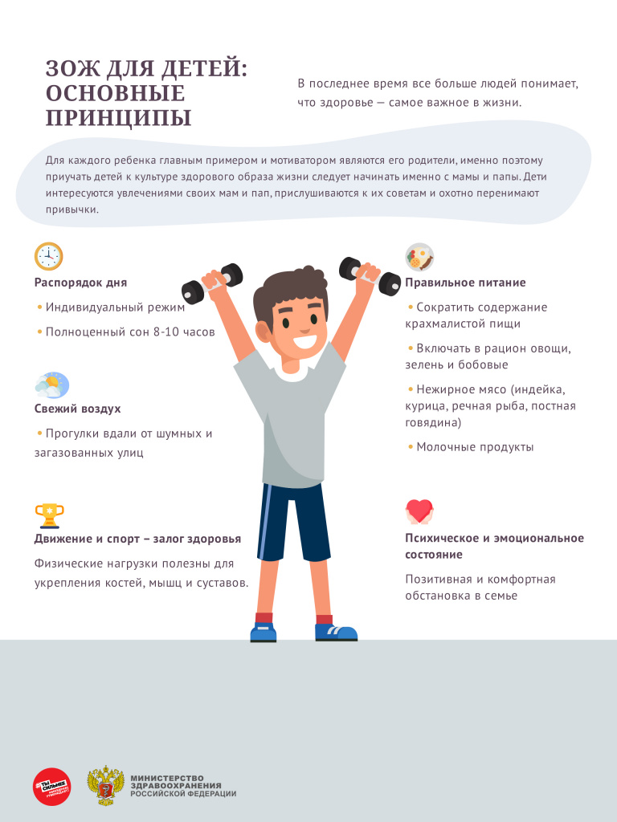

Slide 8
